Slide 1

EAST CHINA
RAILWAY COMPANY
CR-EAST
长三角铁路12306客票系统
基于多数据库协作的铁路售票系统设计与实现
MySQL
Neo4j
Redis
Python
数据库课程设计汇报
Notes:
各位老师好，我们的项目是长三角铁路12306客票系统。我们参考真实12306的核心业务，综合运用数据库技术，重点解决铁路售票中的区间库存、并发购票和候补兑现问题。

Slide 2
EAST CHINA
RAILWAY COMPANY
02
CR-EAST
真实12306：海量交易背后的数据库挑战
2,973.7万张
百万次/秒
规模不是唯一难点
2026年9月23日单日售票量
春运高峰访问量，非出票速度
请求洪峰、区间复用与库存回流共同作用，数据库必须同时保证吞吐量和一致性。
01
海量访问与交易
异步排队、分布式架构、多级缓存
02
动态区间库存
余票计算、席位复用、事务锁定
03
退票与候补
库存释放后自动进入后续分配
资料来源：公开报道；访问量与售票量采用不同统计口径
Notes:
真实12306面临巨大的交易压力。2026年中秋国庆运输期间，单日最高售票量达到2973.7万张；春运高峰访问量达到每秒百万次。与此同时，铁路座位还涉及区间复用、并发抢票和候补自动兑现。真实12306采用交易排队、分布式架构和动态余票计算等技术，我们也从这些问题出发设计自己的系统。

Slide 3
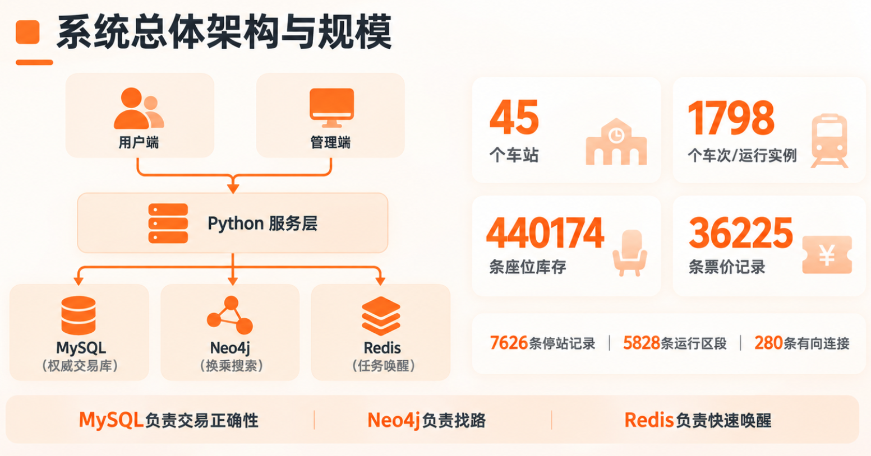
EAST CHINA
RAILWAY COMPANY
03
CR-EAST
Notes:
我们的数据经过清洗与裁剪，包含45个车站、1798个车次、约44万条座位库存及3.6万条票价记录。系统采用Python作为应用服务层，协调MySQL、Neo4j和Redis。其中MySQL是订单与库存的权威数据源，Neo4j负责换乘搜索，Redis辅助异步任务处理。

Slide 4
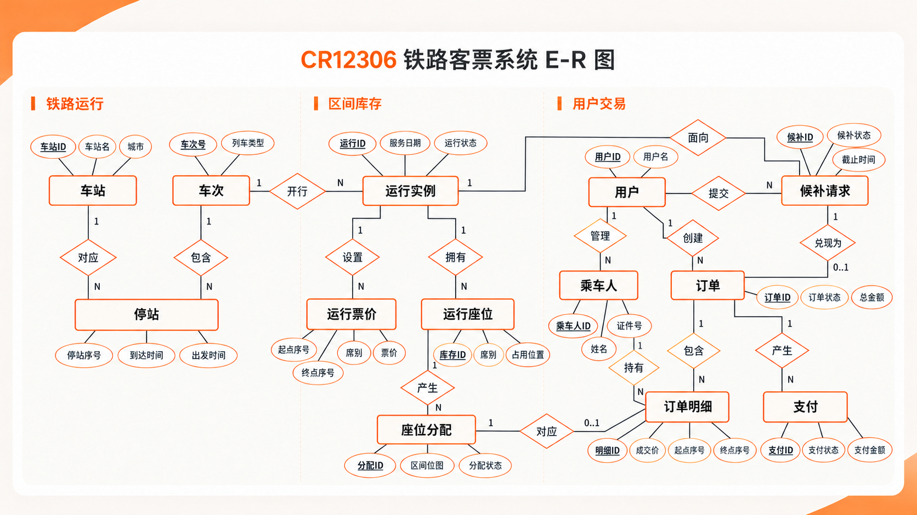
EAST CHINA
RAILWAY COMPANY
04
CR-EAST
数据库ER模型与关系设计
三个业务领域
铁路运行
车站、车次、停站记录、运行实例
区间库存
运行座位、票价、座位分配、占用位图
用户交易
用户、乘车人、订单、支付、候补
关键拆分
车次模板 / 每日运行实例
订单主体 / 明细 / 座位分配
Notes:
我们根据铁路业务建立ER模型，将系统划分为铁路运行、区间库存与用户交易三个领域。其中车次模板与每日运行实例分离，每次运行拥有独立库存；用户、订单明细和座位分配也分别建模。这样减少冗余，并通过主外键、唯一约束保证完整性。

Slide 5
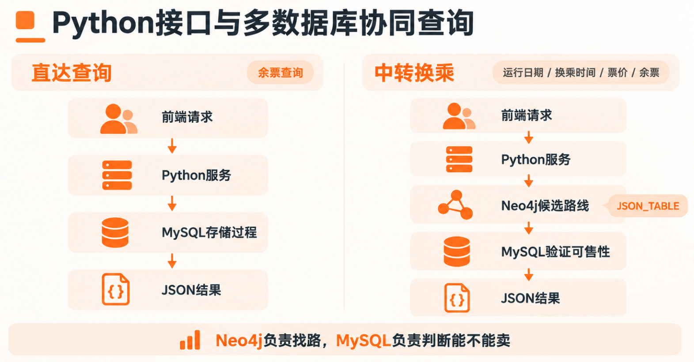
EAST CHINA
RAILWAY COMPANY
05
CR-EAST
Notes:
Python负责HTTP接口、参数校验与流程调度。直达车次由MySQL直接查询；一次换乘先由Neo4j搜索候选路线，再把结果交回MySQL验证运行日期、换乘时间、票价和实时库存。Neo4j负责找路，MySQL负责判断能否出售。

Slide 6
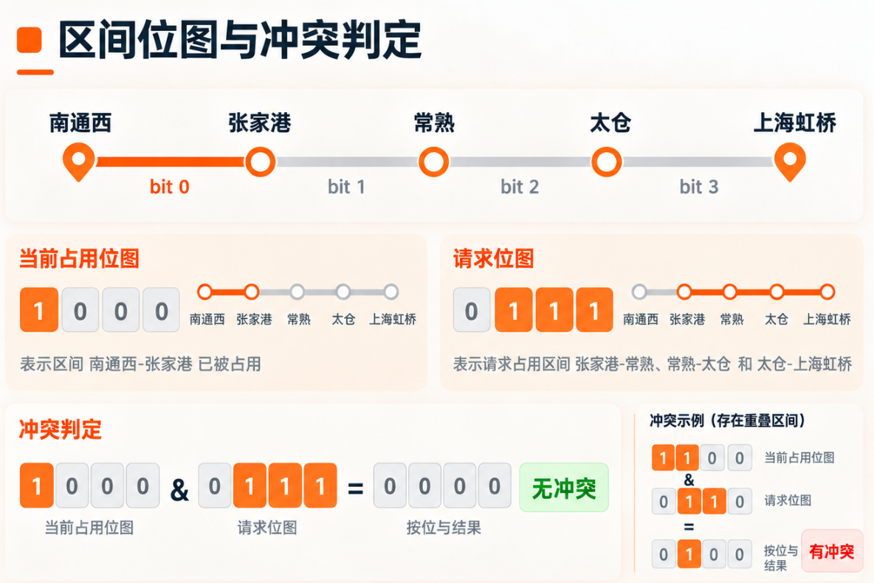
EAST CHINA
RAILWAY COMPANY
06
CR-EAST
Notes:
一个座位出售上海到苏州后，仍然可以出售苏州到南京。我们把相邻站之间的区段映射为二进制位，每个运行座位使用BIGINT记录占用情况。按位与为零说明区间不冲突，占座时按位或，退票时清除对应位。

Slide 7
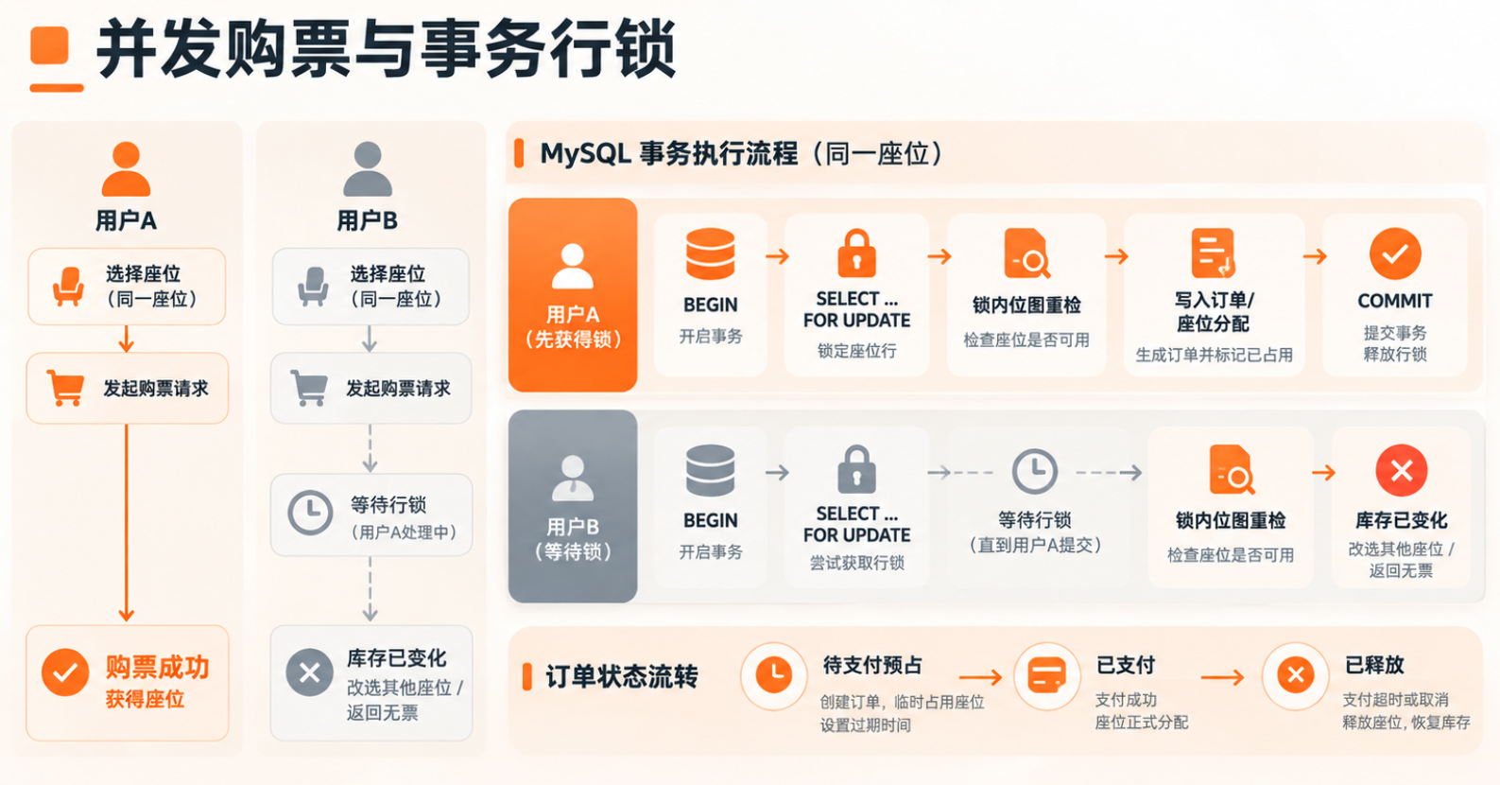
EAST CHINA
RAILWAY COMPANY
07
CR-EAST
Notes:
位图解决库存表示，并发购票还需要事务一致性。我们使用FOR UPDATE锁定候选座位，并在获得锁后重新检查位图。这样两个用户同时争抢最后一个座位时，后获得锁的事务会看到更新后的库存，不会重复出售。幂等键与状态机进一步避免重复下单和非法状态迁移。

Slide 8
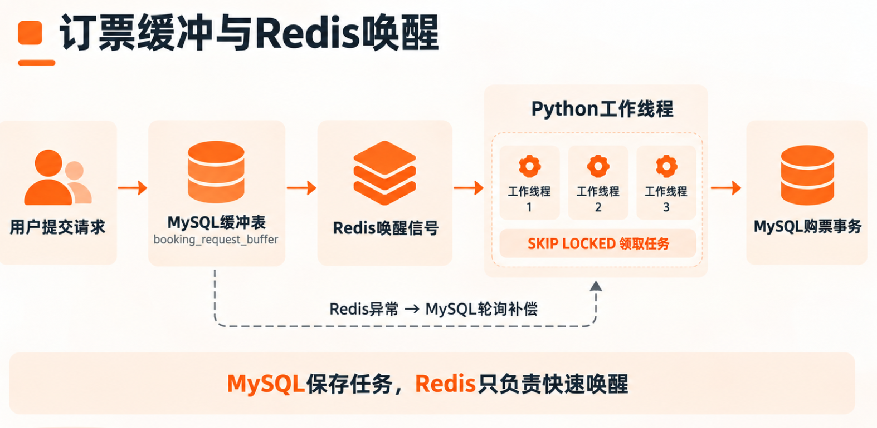
EAST CHINA
RAILWAY COMPANY
08
CR-EAST
Notes:
我们将订票请求先持久化到MySQL缓冲表，再交给后台线程处理。Redis只负责快速唤醒工作线程，MySQL使用任务租约与SKIP LOCKED避免重复领取。即使Redis失效，也能回退到MySQL轮询，因此唤醒信号丢失不会导致订票请求丢失。

Slide 9
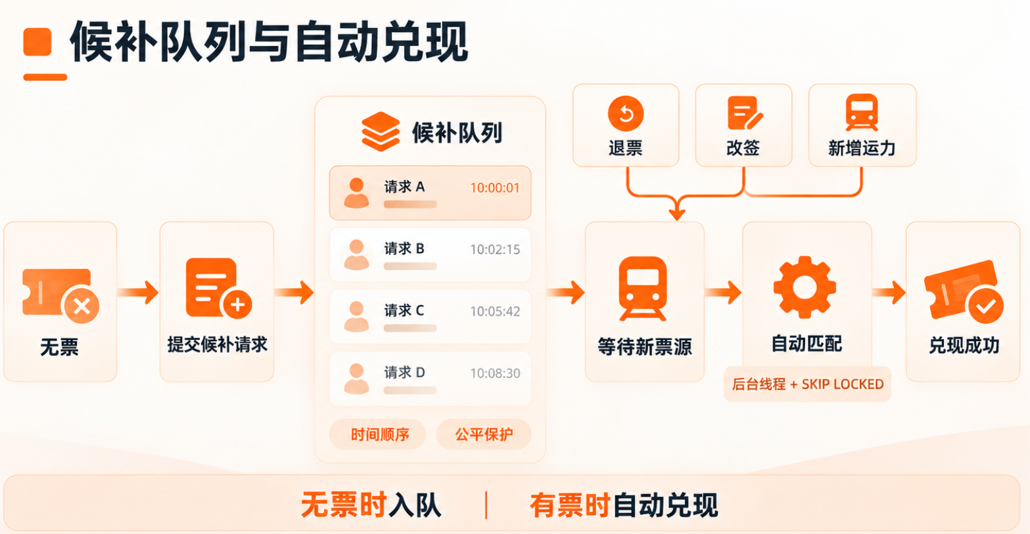
EAST CHINA
RAILWAY COMPANY
09
CR-EAST
Notes:
无票用户的需求先持久化到MySQL。退票释放库存后，系统立即触发匹配，后台线程也会定期补偿扫描，并复用普通购票事务完成占座。项目还增加有限跳过与公平保护机制，在库存利用率和等待公平性之间进行权衡。

Slide 10
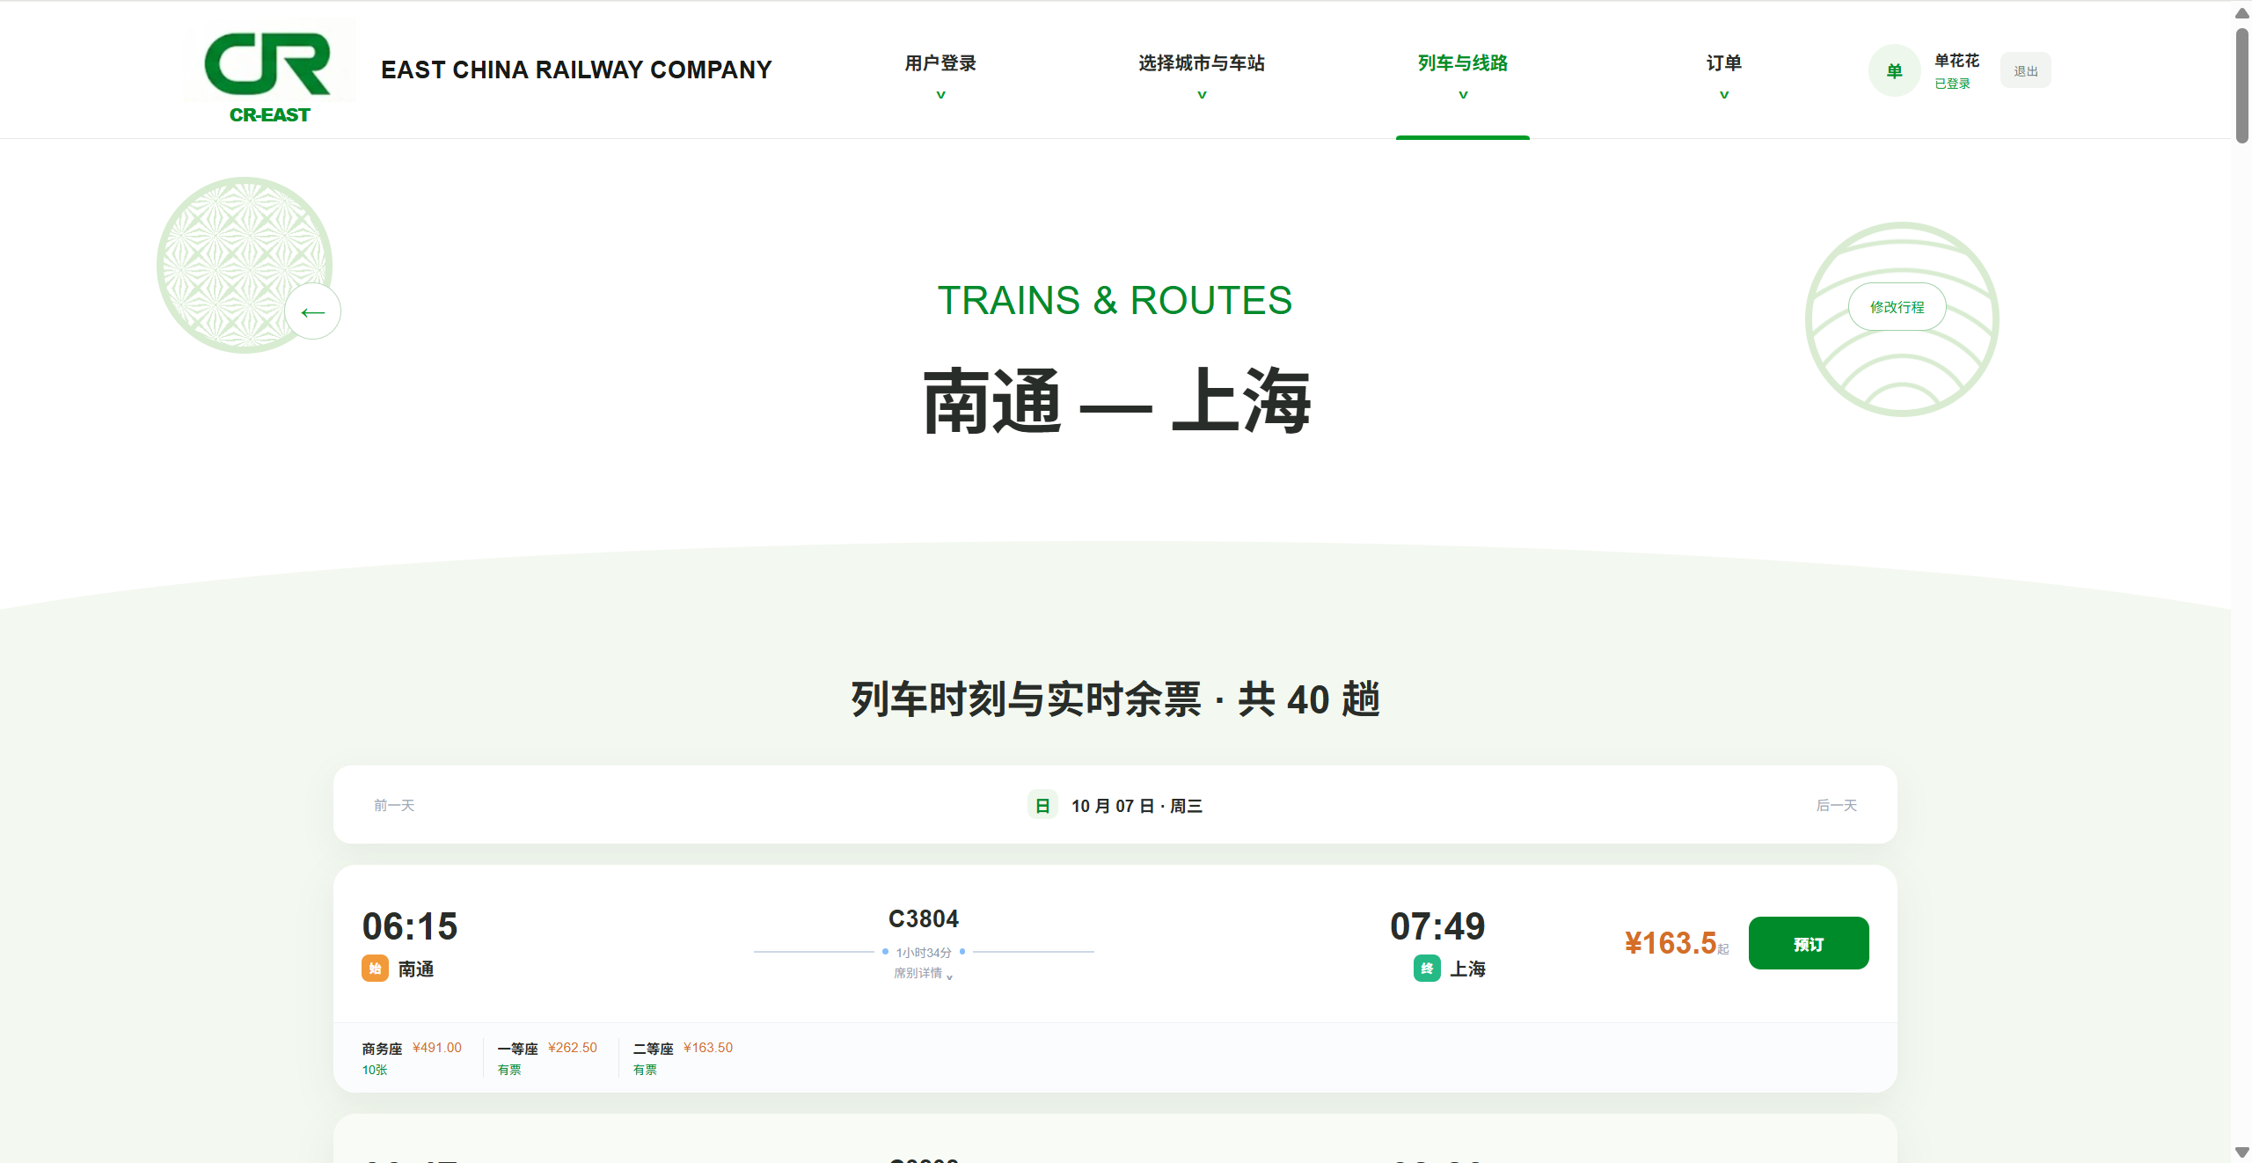
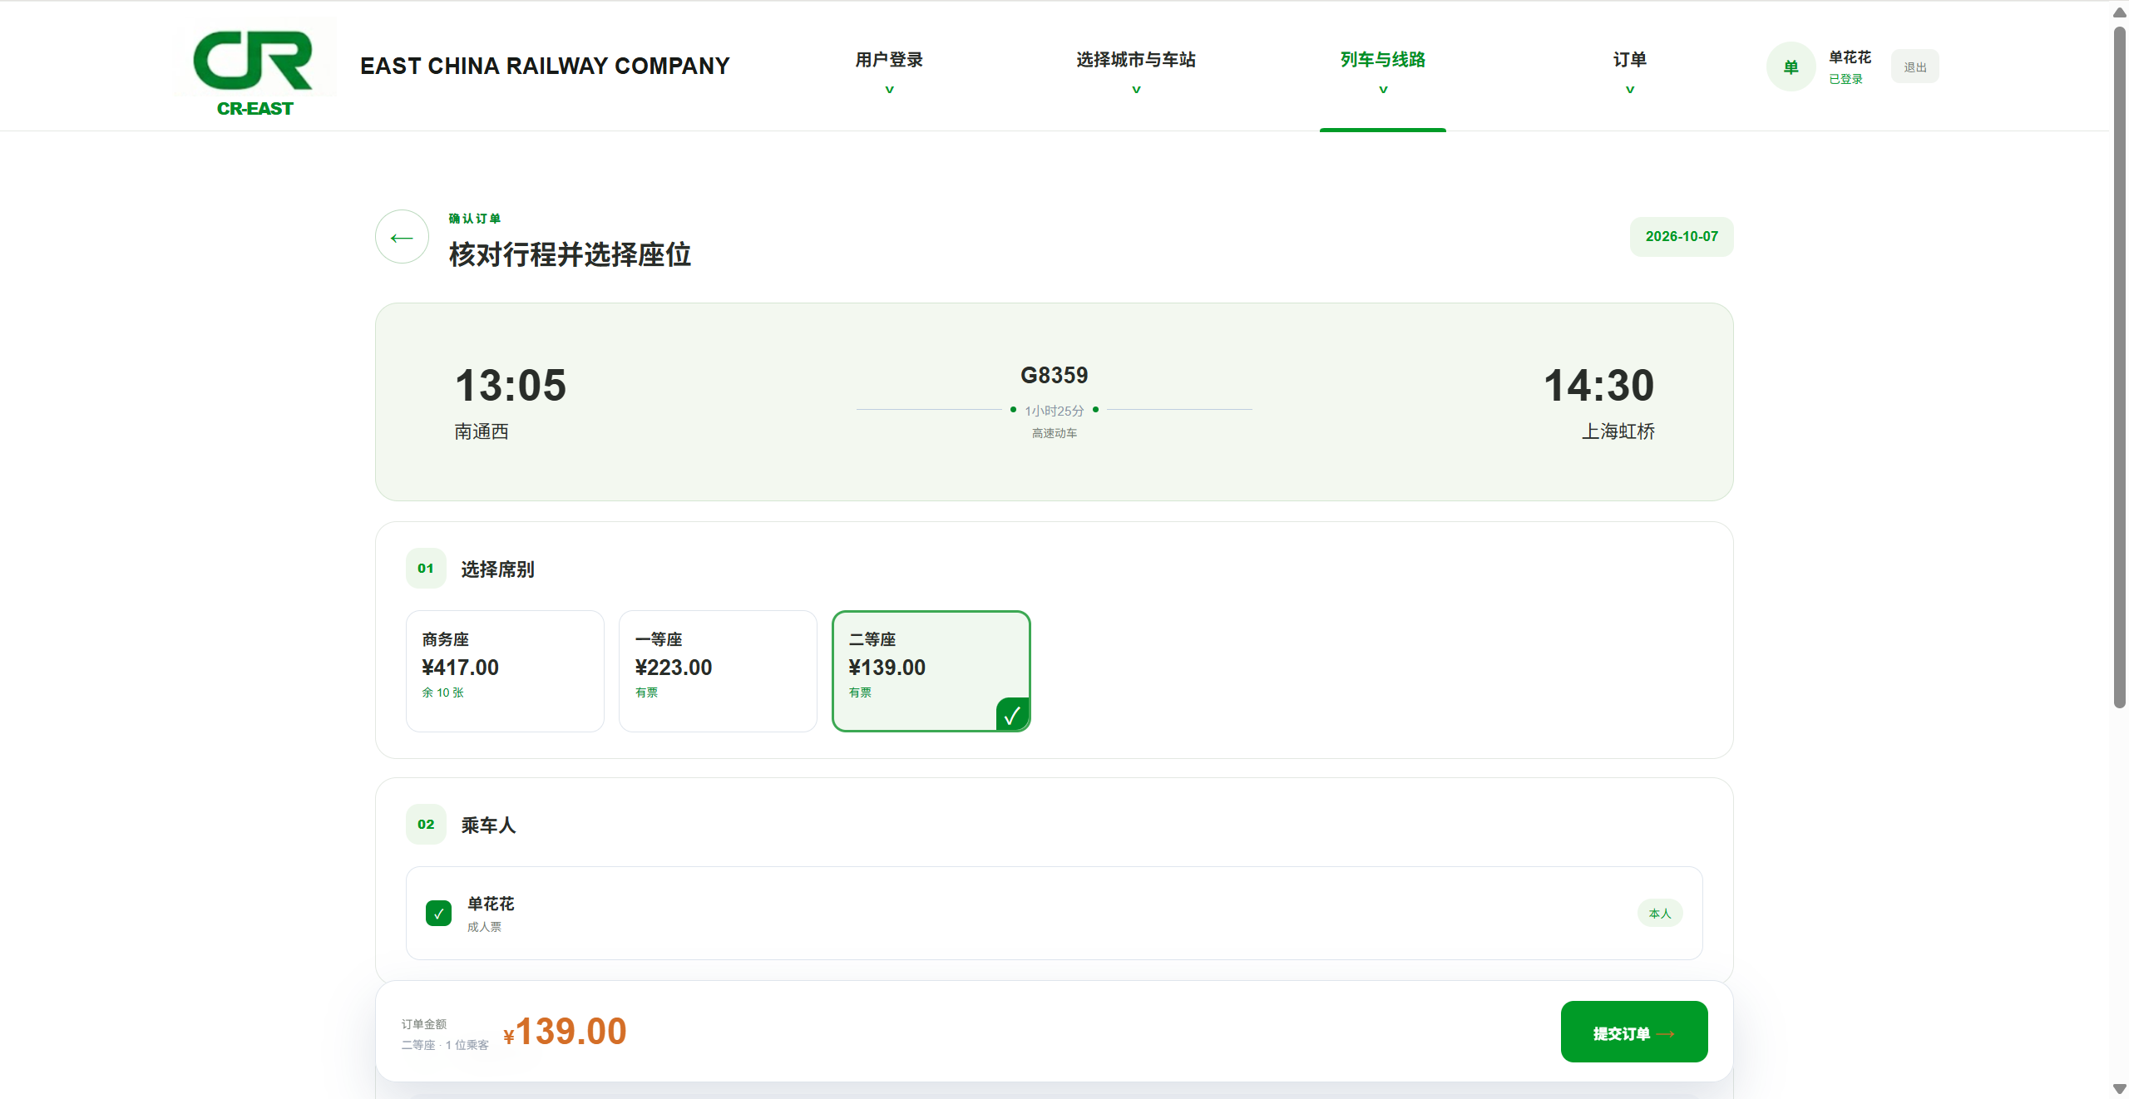
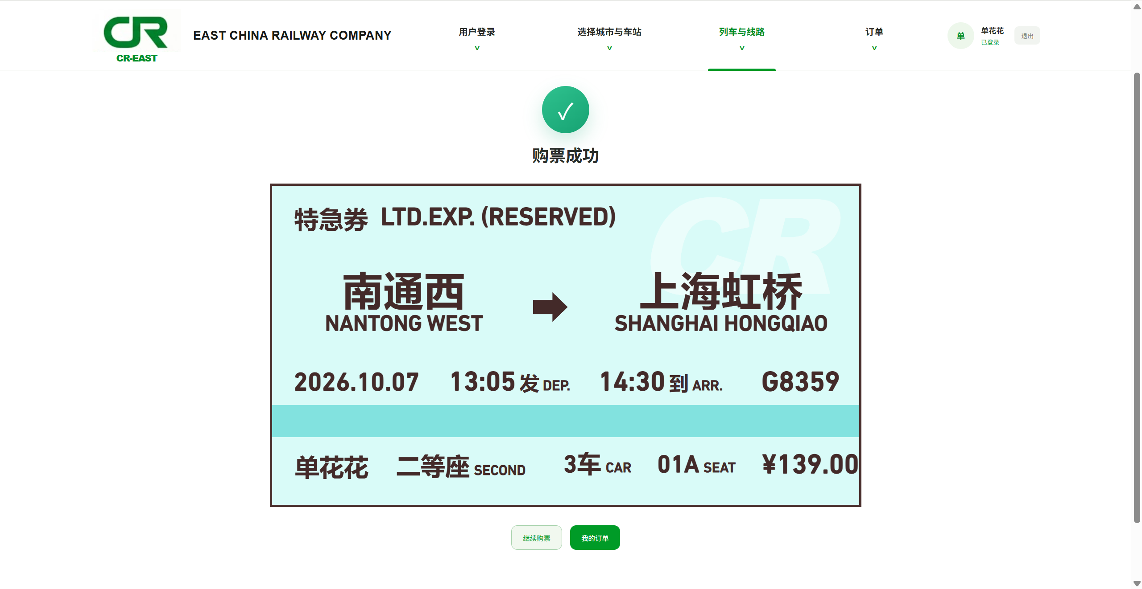
EAST CHINA
RAILWAY COMPANY
10
CR-EAST
系统实现成果与现场体验
真实系统截图
车次与实时余票
确认订单与选座
购票成功与电子车票
现场体验
G8359
南通西
→
上海虹桥
查询 选席 提交订单 模拟支付 查看电子车票
课程实验模拟售票系统，非中国铁路12306官方购票渠道
Notes:
最终，我们实现了从查询、购票、支付到退票和候补的完整业务闭环，并能够在管理端监控库存、订单及并发处理过程。接下来以G8359为例，演示一次从南通西到上海虹桥的模拟购票过程。

